Slide 1
НЭМ
Новая экономическая модель
Инновационный, социально-хозяйственный способ планирования
2018
Ессентуки

Slide 2
НЭМ
ПРОЕКТ
МЕЖДУНАРОДНОЙ ДИПЛОМАТИИ ПЕДАГОГИЧЕСКОГО ТРИМЕНЕДЖМЕНТА
ЧЕЛОВЕЧЕСКИЙ ФАКТОР
КОНЦЕПЦИЯ
"ВЕЧНОСТЬ БЕСКОНЕЧНОСТИ«
Версия экономического права
ИСТИНА
СОЗНАНИЕ
Версия Науки «Дек ис»
система видов просвещения
образование

Slide 4
КОНСТРУКТИВИЗМ В СИСТЕМЕ СОЦИАЛЬНО-ЭКОНОМИЧЕСКИХ ОТНОШЕНИЙ
ЛВ Волгунова
РОССИЯ
Ставропольский край г Ессентуки 2008-2015гг
ООО Малютка
1993-2013гг

Slide 5
Проект
международной дипломатии
педагогического трименеджмента
«Вечность бесконечности»
художественного воздействия
сознания на бессознательное «Я»
«Созидание- разрушение»
««ЭТИКА СОЗИДАНИЯ»- «ЭСТЕТИКА СОЗЕРЦАНИЯ»»

Slide 6
ИСТИНА ТРЕТЬЕГО ТЫСЯЧЕЛЕТИЯ
Человеческий фактор
право
«Конструктивизм- этноконцептуализм»
Россия
Ставропольский край
г Ессентуки
ООО Малютка 1993-2013гг
2016г

Slide 7
ЧЕЛОВЕЧЕСКИЙ ФАКТОР (формы): 1- представление, 2- формирование, 3- поддержка 4- СОХРАНЕНИЕ 5- развитие
Истина- здравоохранительный аспект, вектор развития в области права науки, искусства, ПРОСВЕЩЕНИЯ

Slide 8
ИСТИНА ТРЕТЬЕГО ТЫСЯЧЕЛЕТИЯ Человеческий фактор (1-5 форм) Право ПРОСВЕЩЕНИЯ культурного педагогического наследия динамики трименеджмента и маркетинга «Конструктивизм- этноконцептуализм » на предмет здравоохранения

Slide 9
Здравоохранение- «Сознание» Просвещение «Планетарное сознание» Культура «Геополитическое сознание» НАУКА «Космополитическое подсознание»

Slide 10
НЭМ
ТЕЗИСЫ
1 Развитие- система видов Просвещения
2 Модель инновационного, социально-хозяйственного способа планирования
3 Версия экономического права «Российская делегированная система права педагогического воздействия»
4 Демократический, делегированный способ развития индивида

Slide 12
«Просвещение- система образования, при которой формируется и развивается категория людей, их взглядов на сферу развития общественных отношений , действия под воздействием таких социально- политических взглядов»
Л. Волгунова

Slide 13
4.1 ДИНАМИКА МАРКЕТИНГА СПРОСА-ПРЕДЛОЖЕНИЯ (гос заказ) муниципалитет, регион ДИНАМИКА МАРКЕТИНГА СПРОСА-ПРЕДЛОЖЕНИЯ (гос заказ) сфера услуг, муниципалитет ДИНАМИКА МАРКЕТИНГА СПРОСА-ПРЕДЛОЖЕНИЯ (гос заказ) сфера услуг,регион, РФ (международная дипломатия трименеджмента)

Slide 14
3.1 ДИНАМИКА МЕНЕДЖМЕНТА И МАРКЕТИНГА ПРОДУКЦИИ КОНГЛОМЕРАТ (др. предприятий) ______________________________________________ муниципалитет- формы предприятия
3.2 РЕКЛАМА ГОТОВОЙ ПРОДУКЦИИ (методология в научной сфере) муниципалитет, формы предприятия , сфера услуг (образование, здравоохранение, туризм, транспорт и т.д.)
3.3 ДИНАМИКА МАРКЕТИНГА СПРОСА-ПРЕДЛОЖЕНИЯ (гос заказ) сфера услуг, муниципалитет, производство

Slide 16
Модель налогооблагаемой базы. Аспект воздействия
Экономический
Политический
Общественный

Slide 19
СЕБЕСТОИМОСТЬ
нового социально-защитного инвестиционого хозяйственного планирования
Математическая модель уравнения психологического воздействия по Программе " Развитие "- формула бюджетного времени индивида в космологии:
X ( Y ( A + B + C + D )) = NY , где:
X - количественный и качественный (возрастной) состав ( индивид, группа индивидов),
Y - маркетинг "Декис".......... "Декистика" (0........ 1)
A - Программа "Социально- психологический компонент как способ интеллектуального развития "
B - Программа "Социально - педагогический компонент как способ интеллектуального развития "
C - " Российская делегированная система права педагогического воздействия "
D - Программа " Прикладное искусство как способ интеллектуального развития"
N - Программа "Социально - педагогический фактор " Программы " Игрушка- философское понятие" ( экономический аспект) для Программы управленческого педагогического менеджмента "Профориентация с ранних лет до вузовской подготовки" Концепции "Детство", " Теории семейного воспитания и образования"
NY - педагогический стандарт - профессиональный уровень индивида (на основе образа девочки, мальчика; образа педагога, методологического дизайна, художественных образов), стратегический, экономический, детский капитал на базе природного,человеческого и социального(человеческого), космического фактора

Slide 20
X ( Y ( A + B + C + D )) = NY , где:
X ( Y ( A + B + C + D )) = ВВП
NY = ЧЕЛОВЕЧЕСКОЕ СЧАСТЬЕ
= направление: здоровье, семейное счастье, успех
N - Программа "Социально - педагогический фактор " Программы " Игрушка- философское понятие" ( экономический аспект) для Программы управленческого педагогического менеджмента "Профориентация с ранних лет до вузовской подготовки" Концепции "Детство", " Теории семейного воспитания и образования"
NY - педагогический стандарт - профессиональный уровень индивида (на основе образа девочки, мальчика; образа педагога, методологического дизайна, художественных образов), стратегический, экономический, детский капитал на базе природного,человеческого и социального(человеческого), космического фактора

Slide 22
3. Версия экономического права «Российская делегированная система права педагогического воздействия», переходящая в международное право «Этноделегированная система права педагогического воздействия»

Slide 23
Т Е З И С Ы
Российской делегированной системы права
педагогического воздействия
1 История возникновения права:
основные этапы развития;
человеческий фактор в развитии;
1.1 изменение в направлении хозяйствования субъектов,
1.2 система образования - идеальный способ формирования коллективного мышления, планетарного мышления ,
1.3 человеческий фактор – воздействие среды на мышление индивида:
1)производство.
2)инфраструктура,
3)образ

Slide 24
Экономический аспект- экономическое право, экономическая независимость , экономическая свобода, экономическая целесообразность. Формируется по вертикали и горизонтали власти, т. об. представляя интересы народа- демократию или власть народа

Slide 25
предмет АНАЛИЗА ДЕМОКРАТИЧЕСКОГО СПОСОБА РАЗВИТИЯ СВОБОДЫ СЛОВА ФИЛОСОФСКИХ КАТЕГОРИЙ - "Конструктивизм в системе социально- экономических отношений"- педагогический трименеджмент международной дипломатии ;
ТРИМЕНЕДЖМЕНТ- динамика ФИ(формирование идеалов)- представление, формирование, поддержка, сохранение, развитие форм педагогической деятельности

Slide 26
СОЦИАЛЬНЫЙ РЕАЛИЗМ
"Социальный реализм" в основе которого- советский, делегированный, этноконцептуальный капитализм - совет позиционирования, оппозиционирования новых общественных направлений; делегированный от индивида по вертикали и горизонтали в совет общественный, СМИ; капитал имущественных прав в систему общественных ценностей СР или СДЭ капитализм- делегированный совет формирования имущественных прав ИНДИВИДА СТРАНЫ РОССИЯ ,.... региона

Slide 27
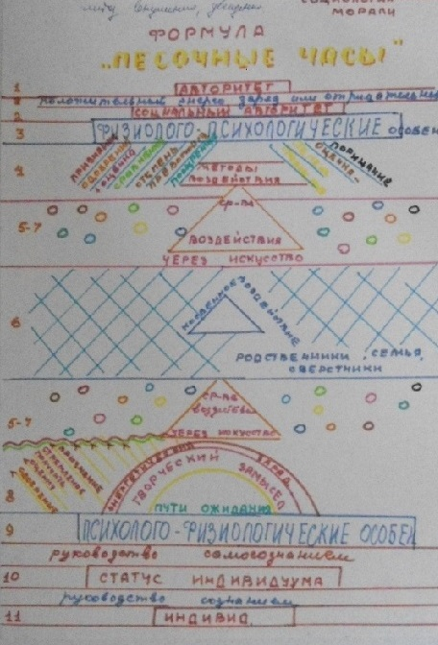

Slide 28
ГРАДОБИОГРАФИЯ
г.Саратов
г.Ессентуки
1951 год - 2006 год

